Slide 1
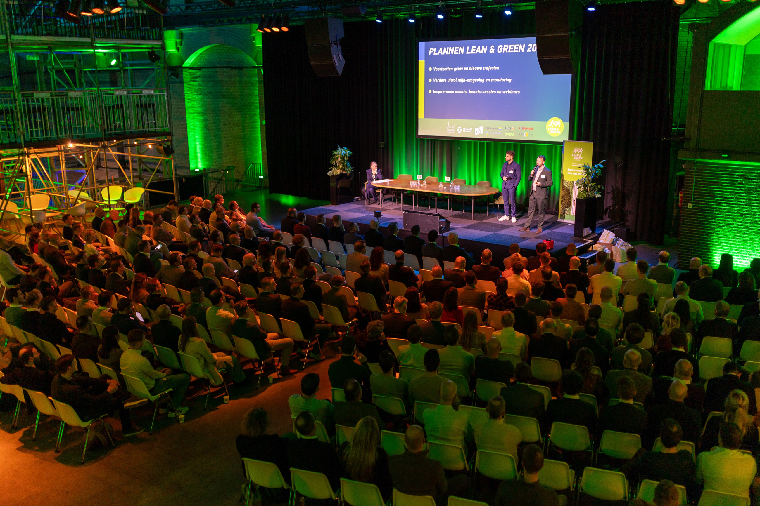

WELKOM
OP DE LEAN & GREEN SUMMIT!

Slide 2
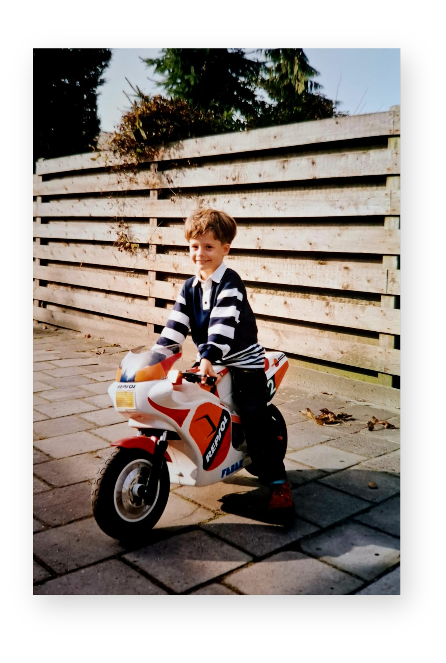

Slide 3
TOGETHER WE MOVE
Thema

Slide 4















Slide 5
HOOGTEPUNTEN
Lean & Green Nederland

Slide 6
DIEDERIK SAMSON
Keynote

Slide 8
PROGRAMMA
Lean & Green Summit

Slide 9
CHALLENGE

Slide 10
MAAK ER EEN MOOIE DAG VAN!

